Slide 1


ARK GRAPHICS
2035年度上半期
成果報告書
上半期の取り組みと成果の記録
営業企画部
作成者：佐々木 里桜
作成日：2035年9月25日

Slide 2
01
概要と報告の目的

Slide 3

業務の概要と本報告の目的
Overview & Objective
業務概要
営業企画部では、営業活動全体の推進役として、以下の業務を中心に取り組んでいます。
01
提案資料の整備と全社共有化
業種別テンプレートの導入と共有ドライブの再編成
02
社内外向けセミナーの企画・運営
月1回の定例開催と、参加満足度向上の仕組み構築
03
営業支援データの分析とレポート化
ダッシュボード整備と定期配信の自動化に着手
これらの施策を通じて、営業現場の課題解決を図る“戦略支援ユニット”としての機能強化を図っています。
この報告書の目的
成果と取り組みを定量・定性の両面で可視化し、関係者と共有すること
業務上の工夫点や改善余地を整理し、下半期の戦略策定につなげること
チームおよび個人の成長プロセスを言語化し、再現可能な知見として蓄積すること

Slide 4
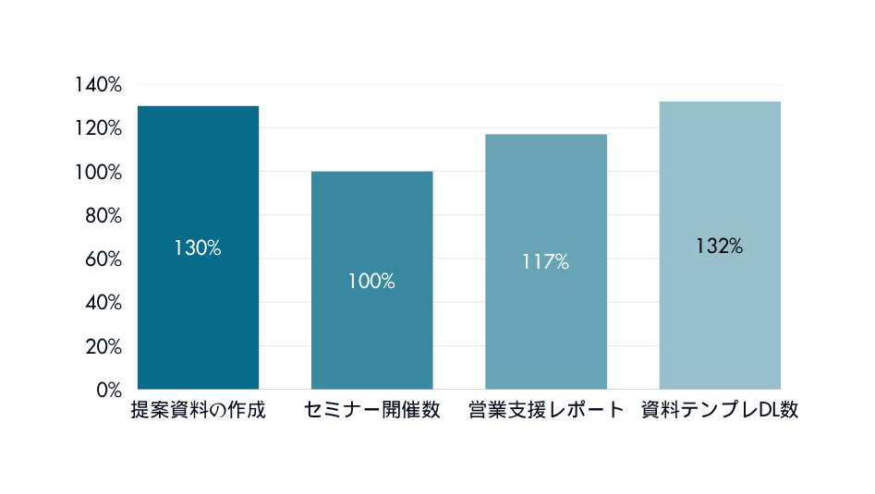
目標と実績の概要
Performance Summary
上半期の主要KPI
2035年度上半期は、各KPI項目で概ね目標を上回る成果を達成。
特に「提案資料の整備」と「レポート配信」は実務部門からのフィードバック評価も高く、営業活動の土台を支える重要な施策として定着しつつあります。
KPI項目 | 目標値 | 実績値 | 達成率
提案資料の作成・納品数 | 10件 | 13件 | 130%
セミナー開催数（社内向け） | 6回 | 6回 | 100%
営業支援レポート（週次発行） | 12本 | 14本 | 117%
資料テンプレDL数（部内共有） | 100回 | 132回 | 132%
戦略的な実行で、全体KPIをクリア
上半期の主要KPI達成率

Slide 5



実績サマリー
Performance Highlights
成果を、実感あるかたちで可視化
TOPIC 01
TOPIC 02
TOPIC 03
提案資料テンプレートの整備
月次セミナーの定着化
営業支援レポートの反響
業務効率化／資料作成／社内共有
社内教育／ナレッジ共有／学び
分析／レポート／行動促進
社内共有用の資料テンプレートを新たに6種類作成し、共有フォルダに整備。導入1ヶ月での使用率は85％を超え、全体の作成工数は約30％削減されました。資料の品質と表現の統一感が向上し、部門間の情報共有もスムーズに。
業務知識の底上げを目的に、毎月1回の社内セミナーを定例開催。
上半期で計6回を実施し、参加率は平均82％を記録。実務部門からは「翌日から活かせる内容だった」との声も多く、社内のナレッジ共有文化の醸成に寄与しています。
営業支援レポートを継続発行し、上半期で14回を記録。営業チームからの引用件数は前年同期比で+45％と大幅に増加、 現場での行動提案やクライアント対応に活用される機会が増えました。 情報の質が評価された結果と捉えています。

Slide 6
Topic 01：提案資料の標準化
Standardization of Proposal Documents
資料作成の効率と品質を向上
取り組みの背景
  各担当者が独自のフォーマットで資料を作成しており、 提出物の表現や構成にばらつきがあった。
  資料作成に毎回時間がかかり、業務の負荷や品質に影響。
Before
実施したこと
  提案資料の構成・見出し・色使いを統一したテンプレートを新たに6種作成。
  共通フォルダに格納し、誰でもすぐに活用できるよう導線も整理。
Action
  よく使われる資料構成をもとにテンプレートを構築。
  書き方例や入力見本をあらかじめ記載することで編集のハードルを軽減。
  トーンやビジュアルも統一し、ブランド性を強化
工夫した点
Tips
  導入から1ヶ月で利用率85％を達成。
  資料作成にかかる時間を平均30％削減。
  「資料のクオリティが安定した」との声が多く、社内全体での活用が進んでいる。
得られた成果
After

Slide 7
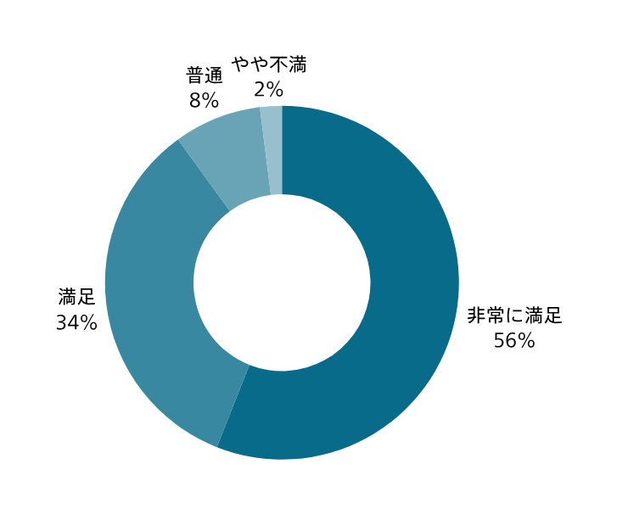
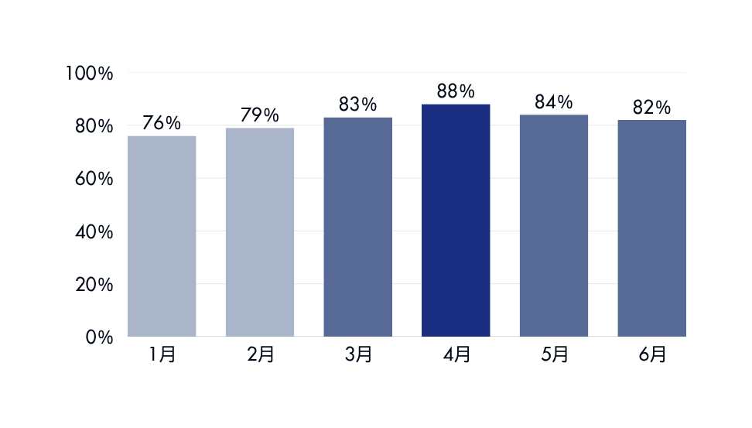
Topic 02：セミナー運営の強化
Enhancing Internal Seminars
セミナー参加状況と満足度の推移
参加率の推移
満足度スコア
4月テーマ「業務効率の見直し」が、参加率TOP！
平均満足度
4.6／5.0
継続的な開催が、社内の学びと満足に直結

Slide 8
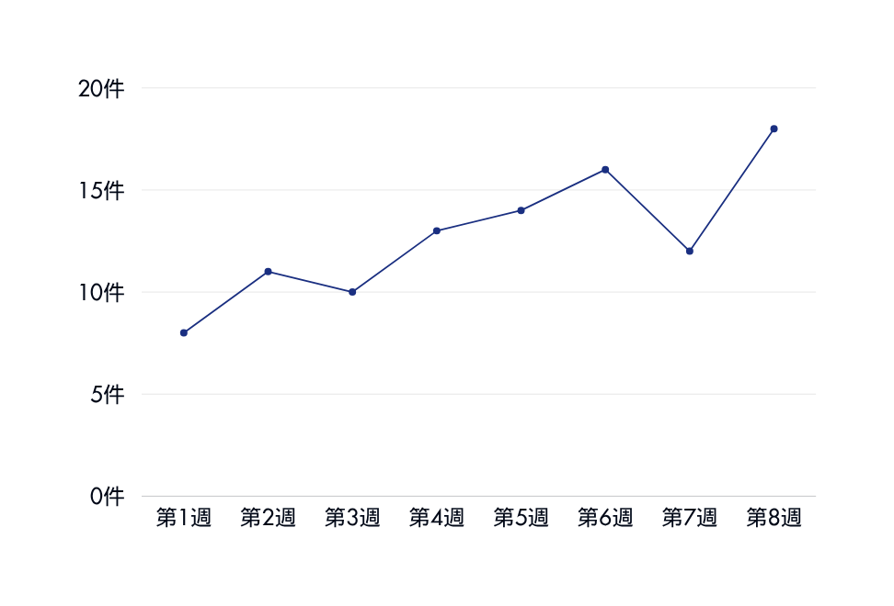
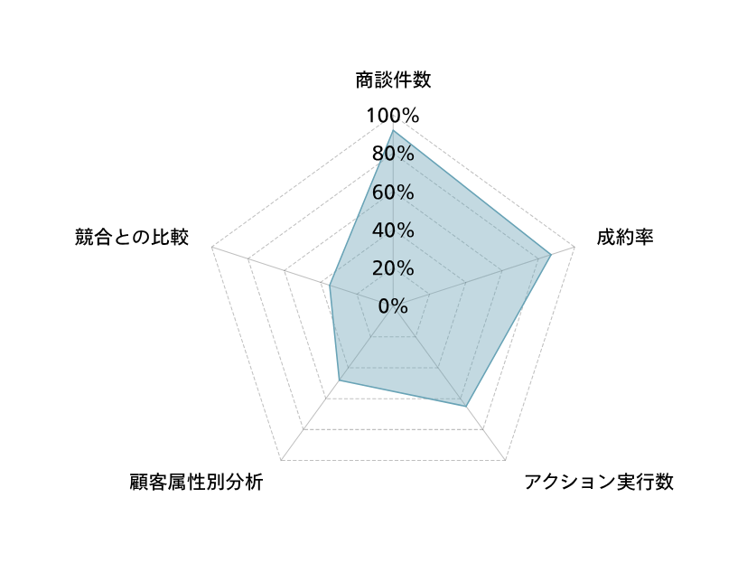
Topic 03：営業支援レポートの整備と活用状況
Enhancing Sales Support Reports
レポート活用状況の推移とKPI別使用傾向
引用件数の推移
KPI別使用率
第8週：営業会議での活用頻度が顕著に
商談件数・成約率が、レポートの中核KPIとして定着
第5週：フィードバック導入後に引用増

Slide 9
課題と改善すべきポイント
Challenges and Areas for Improvement
成果を、実感あるかたちで可視化
ISSUE
作業分担の偏り
  担当業務が特定のメンバーに集中し、一部のタスクに遅延が発生。
  業務ごとの標準化・平準化の仕組みが必要。
01
ISSUE
提案資料のアップデート不足
  一部の資料が3ヶ月以上更新されておらず、内容が古く感じられるとの声も。
  週次ではなく「月初ルーティン」に組み込むなど見直しが必要。
02
ISSUE
データ分析にかける時間の不足
  レポート作成業務に追われ、仮説検証や活用施策の立案に時間を割けていない。
  一部の集計業務を自動化するなど、分析に集中できる体制づくりが求められる。
03

Slide 10
下半期に向けた展望
Looking Ahead to the Second Half
今後取り組みたいこと3つ－これまでの積み重ねを、もっと大きな価値に変えていく半年へ
VISION 01
提案活動の属人化を解消し、誰でも使える仕組みに
提案プロセスの標準化
汎用テンプレートの拡充と、作成フローの手順化を推進。
VISION 02
"作る"から"活かす"レポートへ
レポート分析の質向上
データ活用の目的明確化と、分析視点のナレッジ共有を強化。
VISION 03
部門を超えた協働で、インパクトある成果を
チーム間連携の強化
他部署との提案連携プロジェクトを定例化予定。

Slide 11

まとめ
Summary
次への一歩に向けて
上半期は、提案資料の整備やセミナーの定着化、営業支援データのレポート化など、業務の仕組みづくりに注力した期間となりました。
特に、業務の属人化を防ぐ取り組みや、データ活用による提案精度の向上に手応えを感じています。
下半期は、得られた成果と課題をもとに、プロセスの見直しと改善を実行していきます。
チーム間連携や分析力強化にも意識を向け、より大きな成果を目指していきたいと考えています。
営業企画部

